Slide 1
“Хиймэл оюун ухаан анагаах ухааны салбарт ”
АУ-ны доктор Б.Сэдэд,
Эрүүл мэндийн судалгааны тэнхим Эрдмийн сургууль, АШУҮИС

Slide 2
ХИЙМЭЛ ОЮУН УХААНЫ ЭРИН ЗУУН
Хиймэл оюун ухаан
Бодит зураг

Slide 3
ХИЙМЭЛ ОЮУН УХААН АУ-ны САЛБАРТ
Эмнэлгийн тусламж үйлчилгээ
Эрүүл мэндийн удирдлага
Шинэ эмчилгээ
Үзлэг, цаг захиалга
Эмчлүүлэгчийг дэмжих төв
Урьдчилан сэргийлэлт
Эмийн хөгжүүлэлт
Оношилгоо
Эрүүл мэндийг дэмжих
Оношилгоо

Slide 4
ХИЙМЭЛ ОЮУН УХААН АУ-ны САЛБАРТ
Хиймэл оюун ухаан (AI) нь оношилгоо, эмчилгээ, өвчтөний тусламжийг сайжруулснаар эрүүл мэндийн салбарт хувьсгал авчирч байна.
Энэ нь анагаах ухааны салбарт үр ашиг, нарийвчлал, хүртээмжийг нэмэгдүүлдэг.

Slide 5
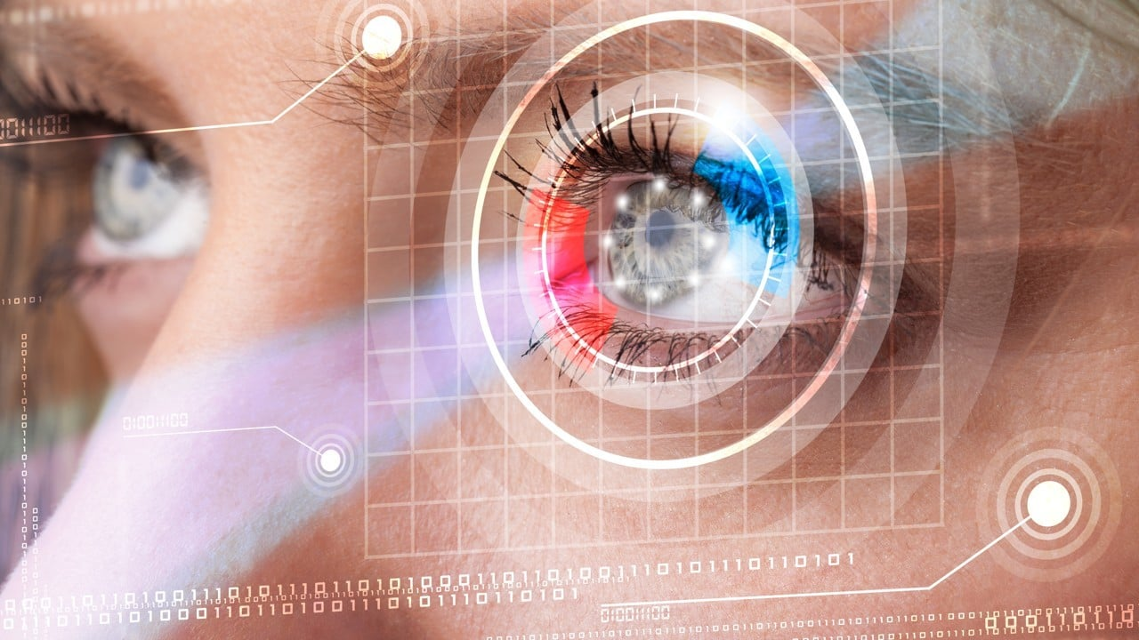
ХИЙМЭЛ ОЮУН УХААН БА ОНОШИЛГОО
AI нь рентген, MRI, CT зураглалд дүн шинжилгээ хийж өвчнийг илрүүлдэг.
Жишээ: DeepMind-ийн AI нь нүдний торлог бүрхэвчийн зураглалаас нүдний өвчнийг илрүүлдэг.

Slide 6
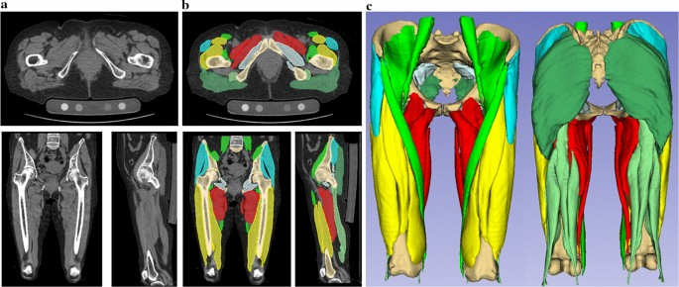
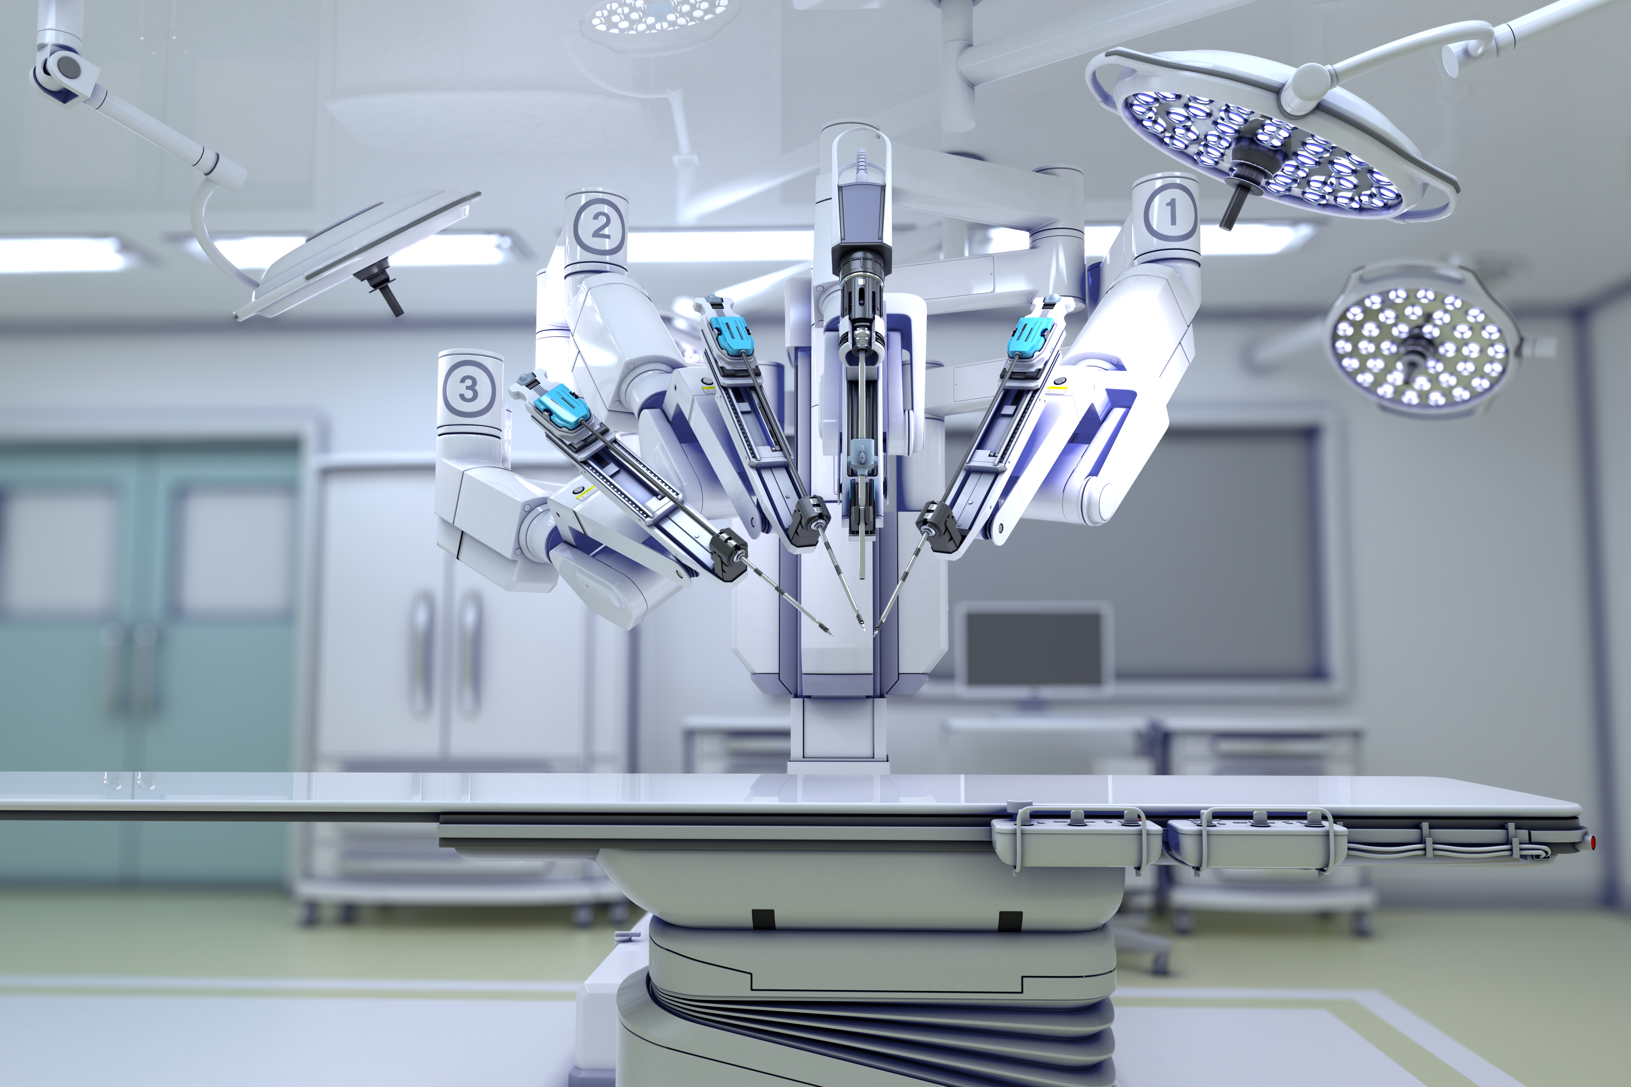
Хиймэл оюун ухаан анагаах ухааны салбарт
Булчингийн үйл ажиллагааны алдагдлыг тооцоолон үнэлэх боломжтой болсноор гэмтлийн шалтгаант хөдөлгөөн хязгаарлагдмал болох явцыг үнэлж эмчилгээг оновчтой нэвтрүүлж байна.
https://link.springer.com/article/10.1007/s11548-022-02797-8
Da Vinci Surgical System Робот мэс заслын машин ашиглалтанд орсноор мэс заслыг дэлхийн хаанаас ч хийх боломжтой болсон.

Slide 7
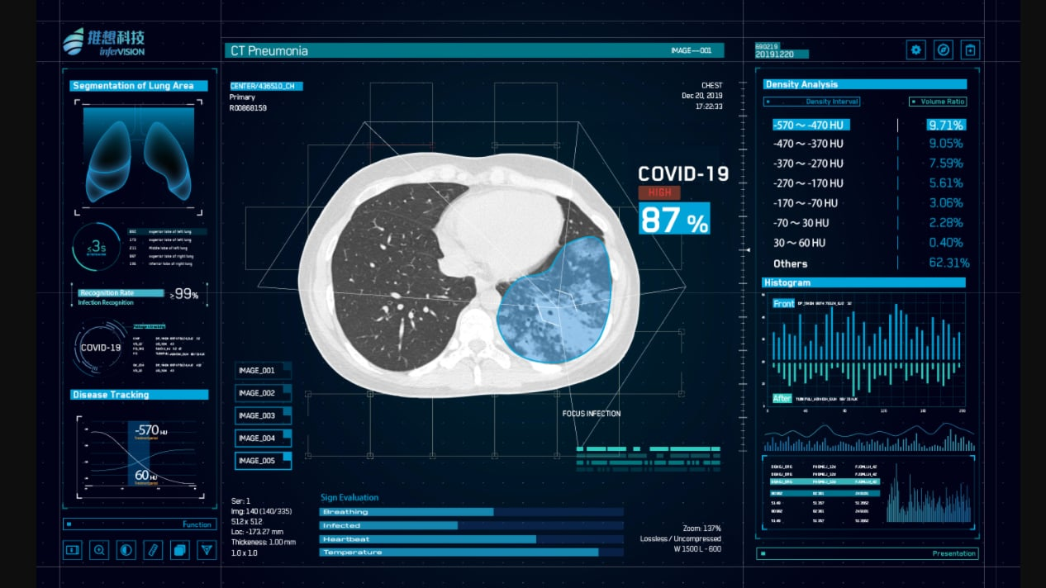
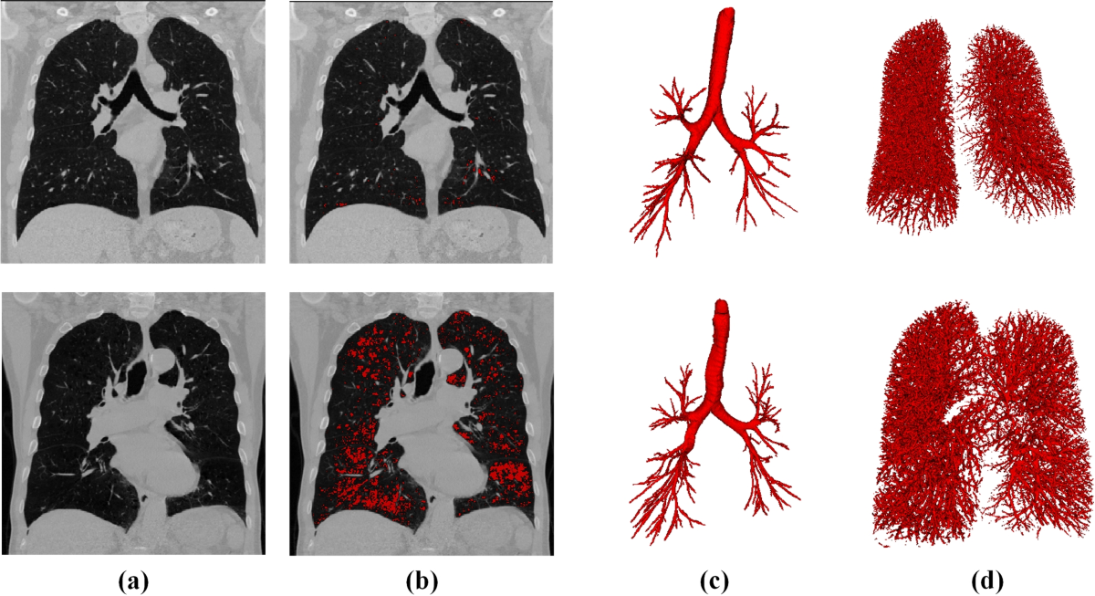
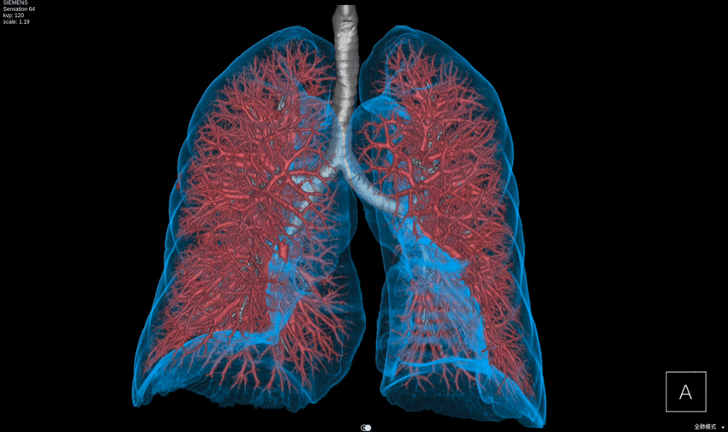
Хиймэл оюун ухаан анагаах ухааны салбарт
Хиймэл оюун ухаанд суурилсан 3 хэмжээст уушгины загварыг 2 хэмжээст КТ шинжилгээн дээр үндэслэн боловсруулсан.
Энэ нь оношилгоо болон эмчилгээний үр дүнг бүтцийн өөрчлөлтийг шууд үнэлэх боломжтой болсон байна.

Slide 8
Хиймэл оюун ухаан анагаах ухааны салбарт
Алекс гурван жилийн турш архаг өвдөлт, тэнцвэр алдагдах, хөгжлийн хоцрогдол зэрэг шинж тэмдгүүдтэй
ChatGPT-г ашиглан Алексийн MRI шинжилгээ болон шинж тэмдгүүдийг оруулсан.
ChatGPT-ийн санал: Хиймэл оюун ухаан нугасны уях хэлхээний хам шинж (Tethered Cord Syndrome) байж болзошгүй гэж санал болгосон. Энэ нь нугас хэвийн бус байдлаар эргэн тойрны эдэд наалдаж, хөдөлгөөнийг хязгаарладаг эмгэг юм.
Баталгаажуулалт ба эмчилгээ: Кортни ижил оноштой хүүхдийн эцэг эхчүүдийн Facebook группт нэгдэж, AI-ийн санал дэмжигдсэн. Дараа нь мэдрэлийн мэс засалч оношийг баталж, Алекс уях хэлхээг чөлөөлөх хагалгаанд орсон.

Slide 9
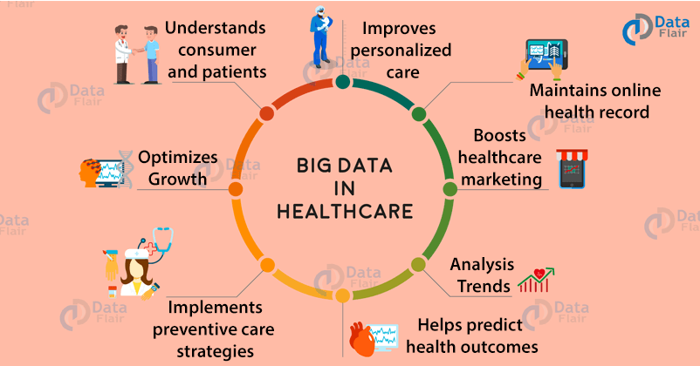
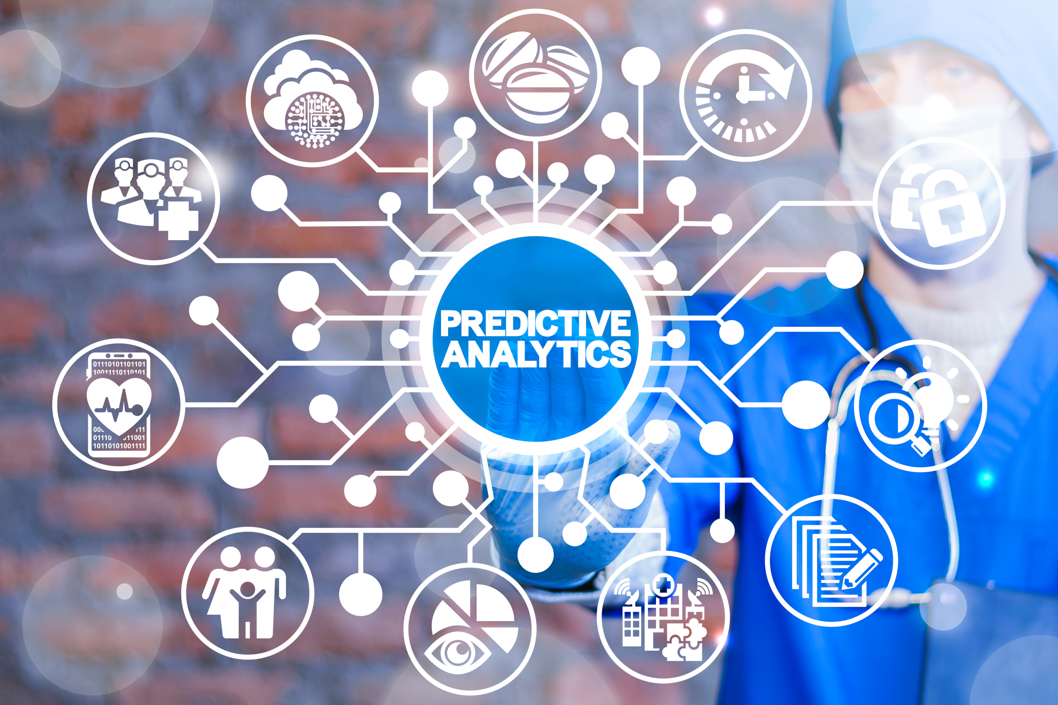
ХИЙМЭЛ ОЮУН УХААН УРЬДЧИЛАН СЭРГИЙЛЭХ
AI нь өвчний дэгдэлт болон өвчтөний биеийн байдлын муудах магадлалыг урьдчилан таамагладаг.
Зүрхний шигдээс, цус харвалт, эмнэлэгт дахин хэвтэхээс урьдчилан сэргийлэхэд тусалдаг.
https://healthsnap.io/
AI-assisted Patient Modeling | AI Healthcare Data Platform
secure.constellation.iqvia.com
https://secure.constellation.iqvia.com › machine › learning

Slide 10
ХИЙМЭЛ ОЮУН УХААН АУ-ны САЛБАРТ
Эмийн Судалгаа, Хөгжүүлэлт дэхь AI
Эмийн нээлт, хөгжүүлэлтийг хурдасгадаг.
Жишээ: AI нь антибиотик болон COVID-19-ийн эмчилгээний хөгжүүлэлтэд ашиглагдсан.

Slide 11
ЭМИЙН ХӨГЖҮҮЛЭЛТИЙГ ХУРДАСГАХ
De Novo Эмийн Загварчлал (De Novo Drug Design)
AI системүүд бүрэн шинэ эмийн молекулуудыг эхнээс нь зохиох чадвартай бөгөөд энэ нь эмийн хөгжүүлэлтийн шинэ боломжуудыг өргөжүүлж байна
Эмчилгээний боломжит байнууд болон биомаркеруудыг илрүүлэх боломжтой
Шинжилгээ & Эрэмбэлэлт (Screening and Prioritization)
Үр Нөлөө & Хорт Чанарын Урьдчилсан Таамаглал (Predicting Efficacy and Toxicity)
AI загварууд лабораторид туршихаас өмнө эмийн үр нөлөө, хорт чанарыг урьдчилан таамаглах боломжтой. Энэ нь зардал ихтэй, олон удаагийн туршилтын хэрэгцээг багасгадаг.

Slide 12
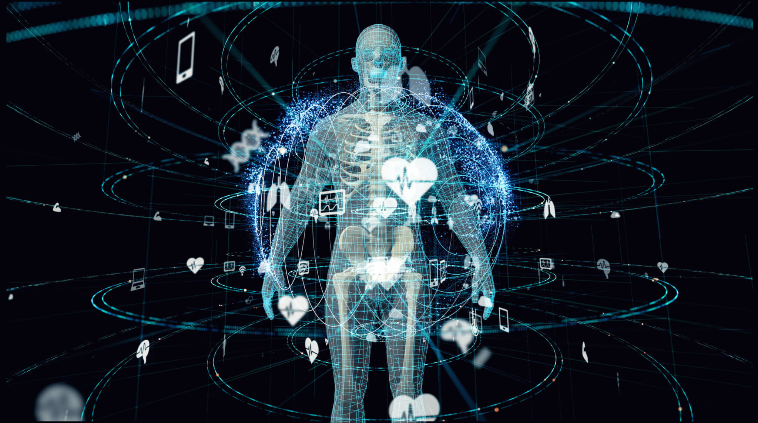
ХУВЬ ХҮНД ЧИГЛЭСЭН АНАГААХ УХААН
(personalised, precision medicine)

Slide 13
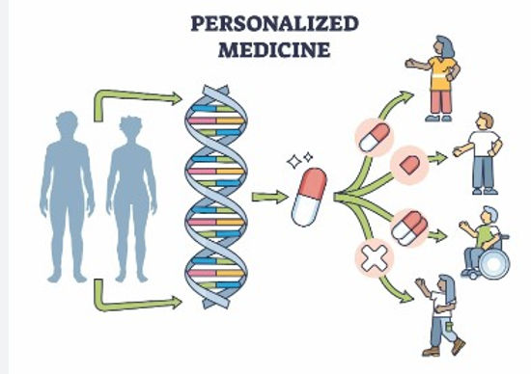
ХУВЬ ХҮНД ЧИГЛЭСЭН АНАГААХ УХААН
AI нь өвчтөний генетик, амьдралын хэв маяг, өвчний түүхэд үндэслэн эмчилгээг тохируулдаг.
Жишээ: IBM Watson нь хорт хавдрын эмчилгээний зөвлөмж гаргахад тусалдаг.

Slide 14
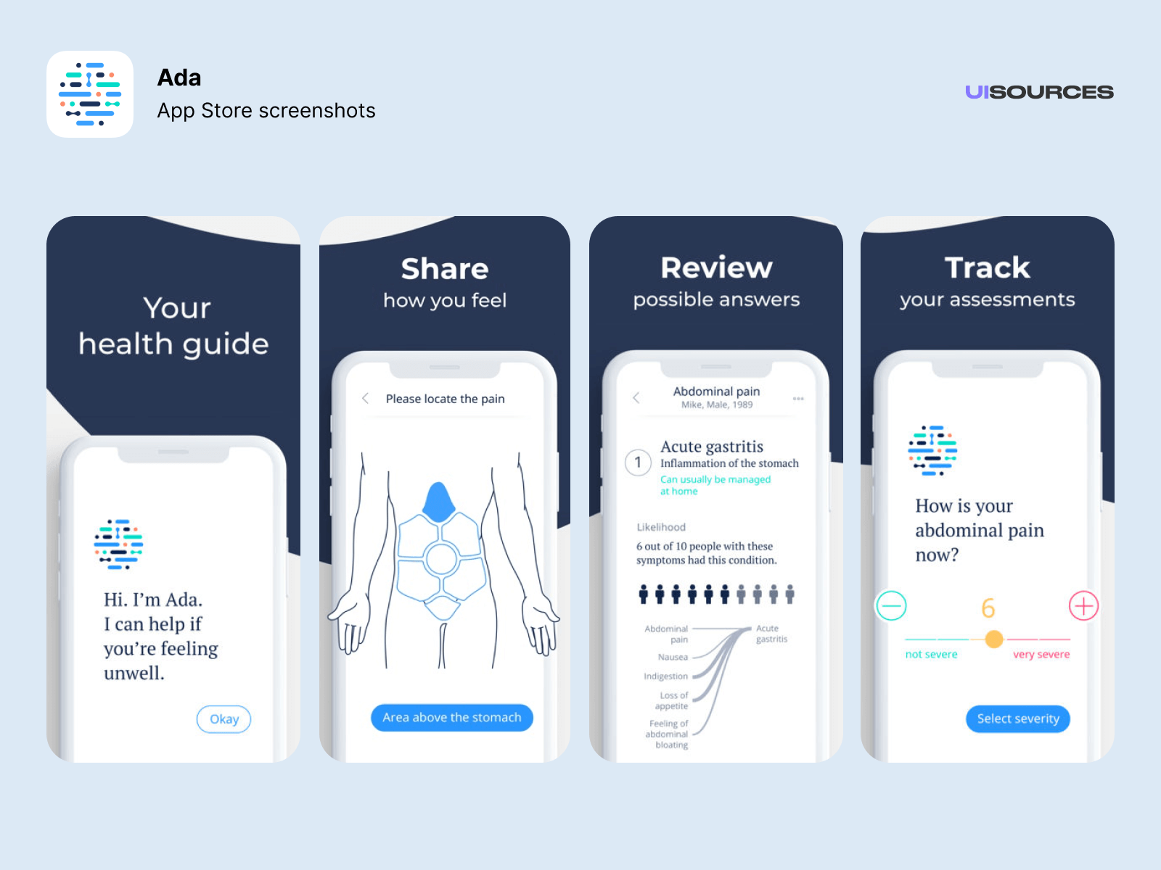
ВИРТУАЛ ТУСЛАХУУД & ЧАТБОТУУД
AI ашигласан чатботууд эрүүл мэндийн зөвлөгөө өгч, цаг захиалга хийдэг.
Жишээ: Babylon Health, Ada Health нь AI-д суурилсан шинж тэмдгийн оношилгоо санал болгодог.

Slide 15
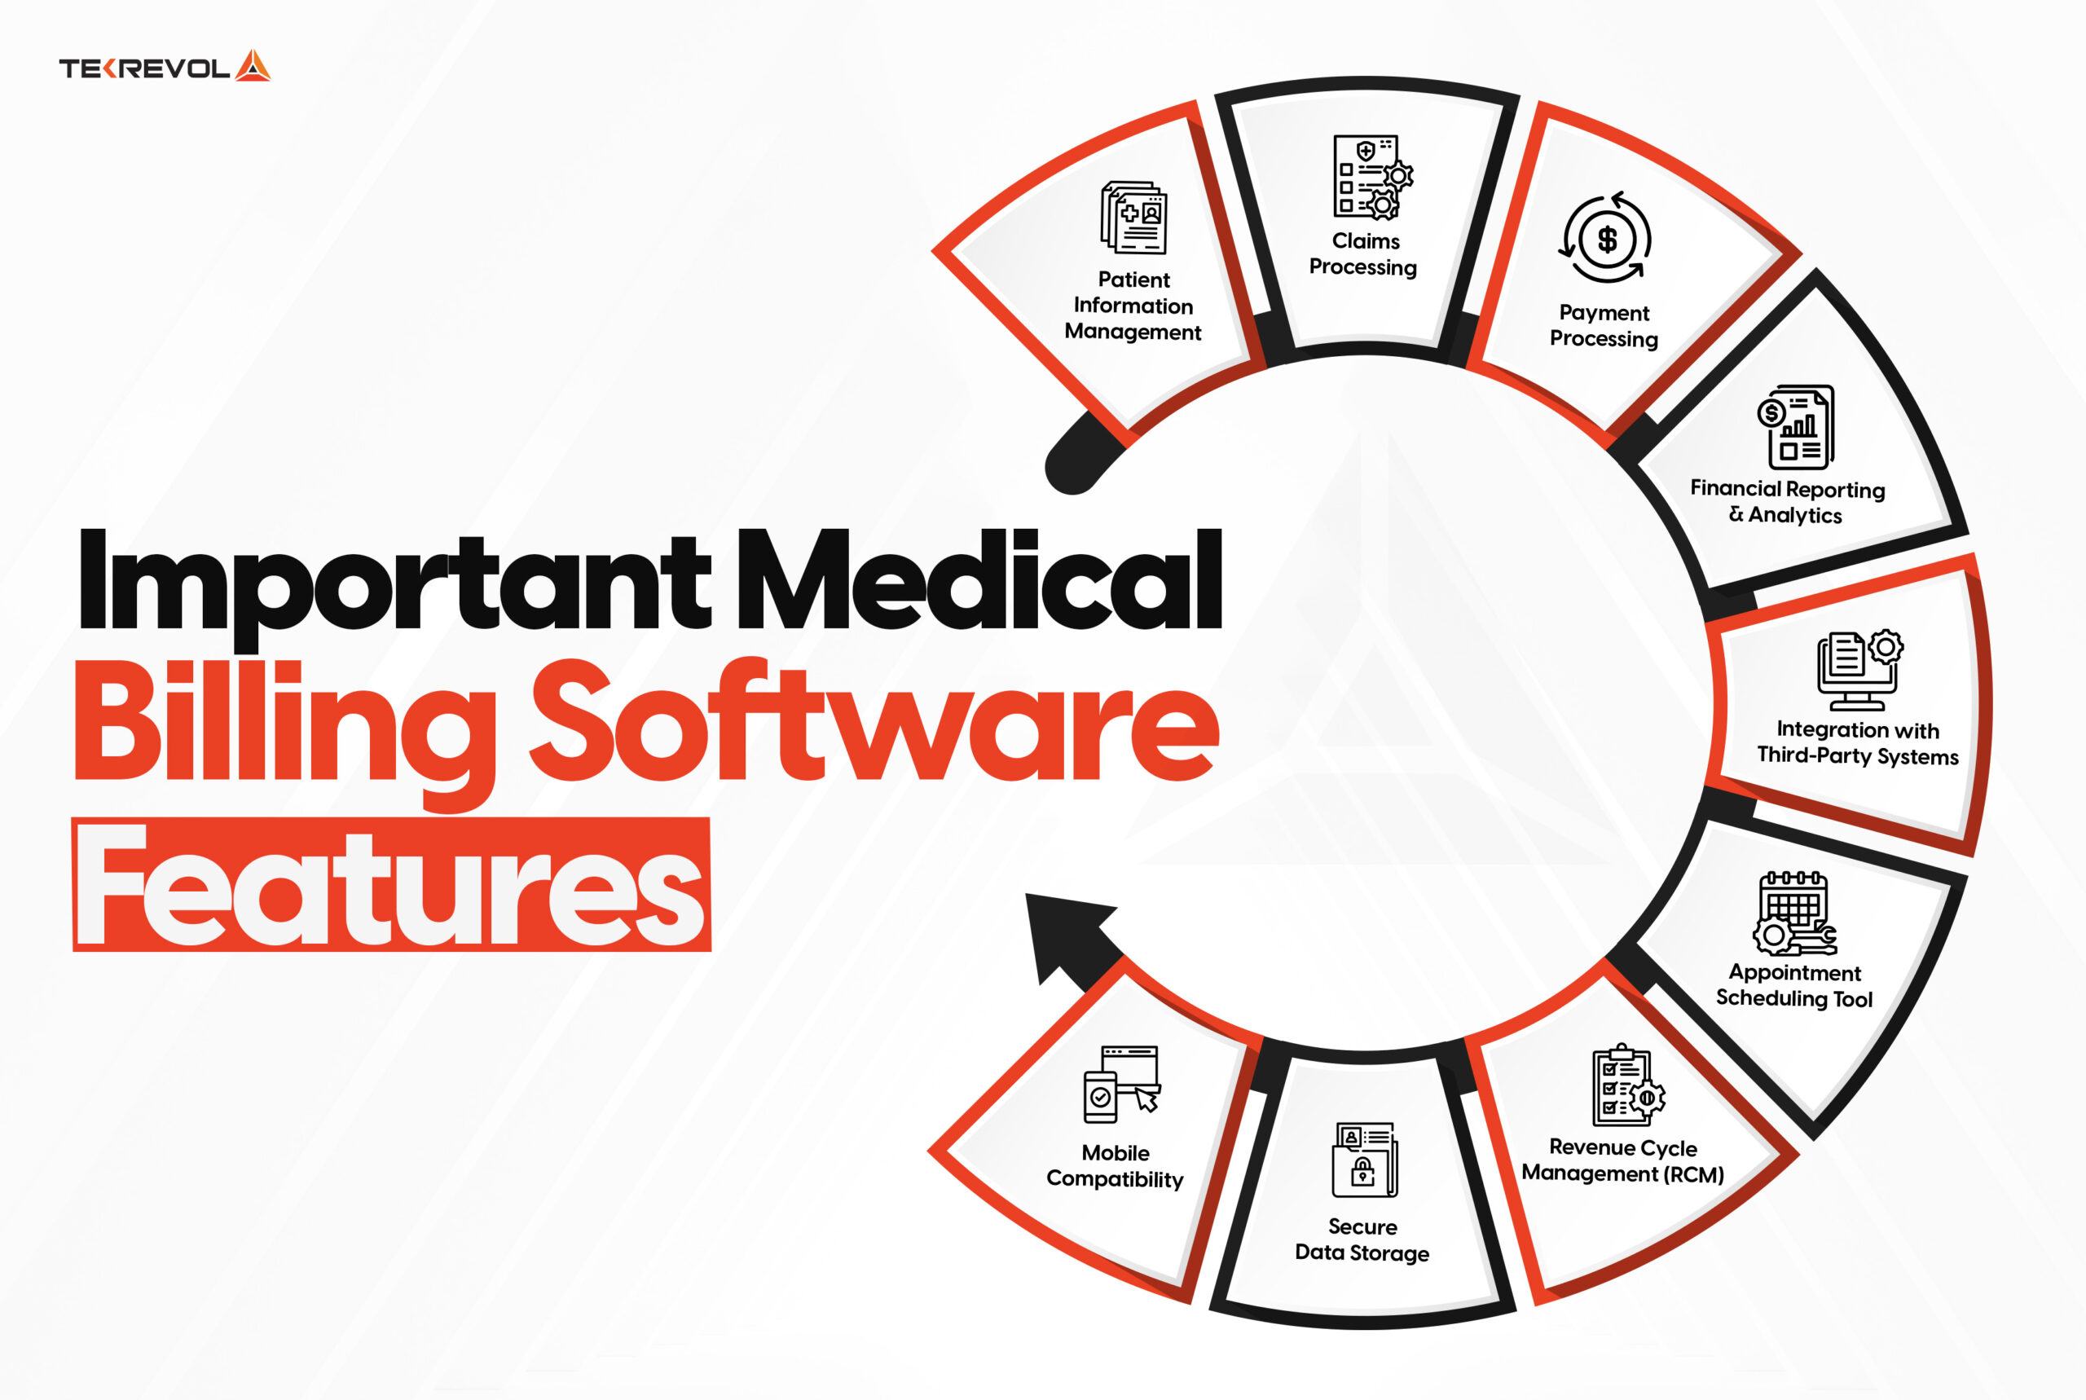
ЭРҮҮЛ МЭНДИЙН УДИРДЛАГАД AI
AI нь тооцооны нэхэмжлэх, цаг товлох, цахим эрүүл мэндийн бүртгэлийг (EHR) автоматжуулдаг.
Энэ нь бичиг цаасны ажлыг багасгаж, үр ашгийг нэмэгдүүлдэг.

Slide 16
СОРИЛТУУД & ЁС ЗҮЙН АСУУДЛУУД
Өгөгдлийн нууцлал, аюулгүй байдлын асуудлууд.
AI загварууд дахь ялгавартай хандлага, шударга байдлын асуудал.
Эрүүл мэндийн AI хэрэгслүүдийн зохицуулалтын зөвшөөрөл.

Slide 17
ДҮГНЭЛТ
AI нь оношилгоо, эмчилгээ, удирдлагыг сайжруулснаар эрүүл мэндийн салбарыг өөрчилж байна.
Гэхдээ ёс зүйн болон зохицуулалтын асуудлуудыг шийдвэрлэх нь өргөн хэрэглээнд нэвтрэхэд чухал юм.

Slide 18
МОНГОЛ УЛСАД АУ-ны САЛБАРТ ХИЙХ ШИНЭЧЛЭЛТ
Их өгөгдлийн санг бий болгох
Эмнэлгийн мэргэжилтэнийг цахим сургалт
Судалгааны байгууллагын суурь бааз нэмэгдүүлэх
Хиймэл оюун ухааны багш мэргэжилтэн
Нэгдсэн цахим портал сайт бий болгох
Технологи, Сургалт, судалгаа, эмч, эмийн үйлдвэрийн хамтын ажиллагаа

Slide 19
АНХААРАЛ ХАНДУУЛСАНД БАЯРЛАЛАА

